Slide 1


《按图索骥学-机器学习》
A02 线性回归算法
讲师：程 钢
线性回归起源于猫步！

Slide 2


线性回归公式
通用公式：
简化
y = ax + b
推断
C = PI * D
y
b
ax

Slide 3
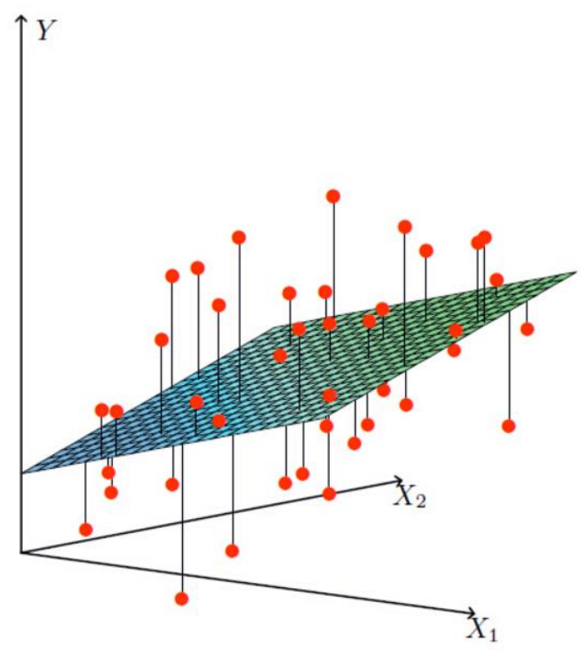

线性回归公式
通用公式：
推断
矩形周长：
2
长
2
宽
误差项

Slide 4

波士顿房产价格预测
CRIM | 犯罪率
ZN | 住宅用地超过 25000 sq.ft. 的比例
INDUS | 城镇非零售商用土地的比例
CHAS | 查理斯河的状态
NOX。 | 一氧化氮浓度
RM | 住宅平均房间数
AGE | 1940 年之前建成的自用房屋比例
DIS | 到波士顿五个中心区域的加权距离
RAD | 交通方便程度
TAX。 | 财产税率
PTRATIO | 城镇师生比例
B | 城镇中黑人的比例。
LSTAT | 底层民众占比
MEDV | 房价中位数，以千美元计

Slide 5
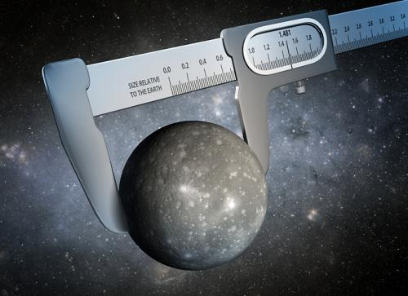
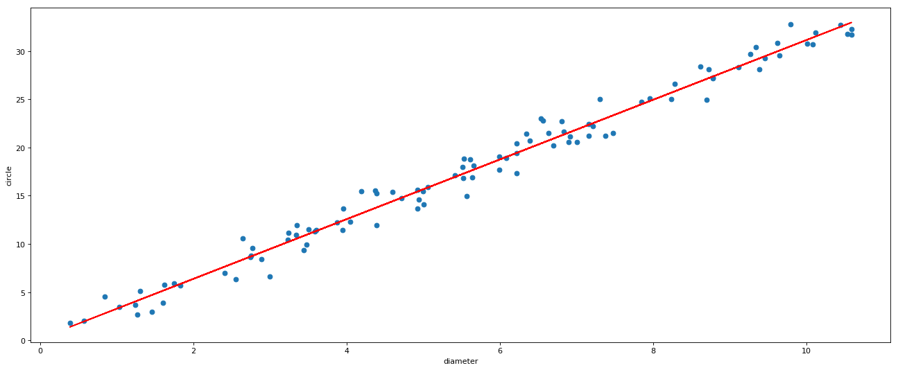




误差最小就对了
lr.coef_*circular_train['diameter']+lr.intercept_
真实值
一元简单线性回归的损失函数
m个点的误差
误差
预测值

Slide 6

损失函数：最小二乘法
多元线性回归的损失函数
求解：当θ为多少时候，J(θ)的值最小

Slide 7

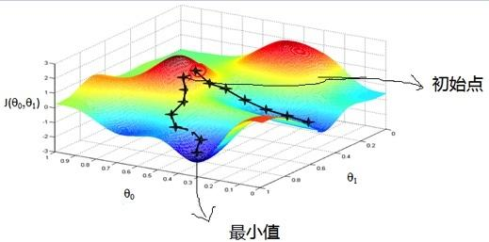
正规方程 与 梯度下降
正规方程：
梯度下降：

Slide 8

总结
线性回归公式：
损失函数：
最优化J(θ):
找一组θ ，使J(θ)最小
方法：正规方程与梯度下降

Slide 9


意见，建议，
请联系 QQ：855365555（暗号：code946）
下节课：机器学习程序开发流程
掐指 算算？
资源下载（点个star哈）：https://github.com/code946/LearningAI
http://git.code946.com
不方便出海的（赚点资源分）：
https://code946.blog.csdn.net/
http://csdn.code946.com

